Slide 1

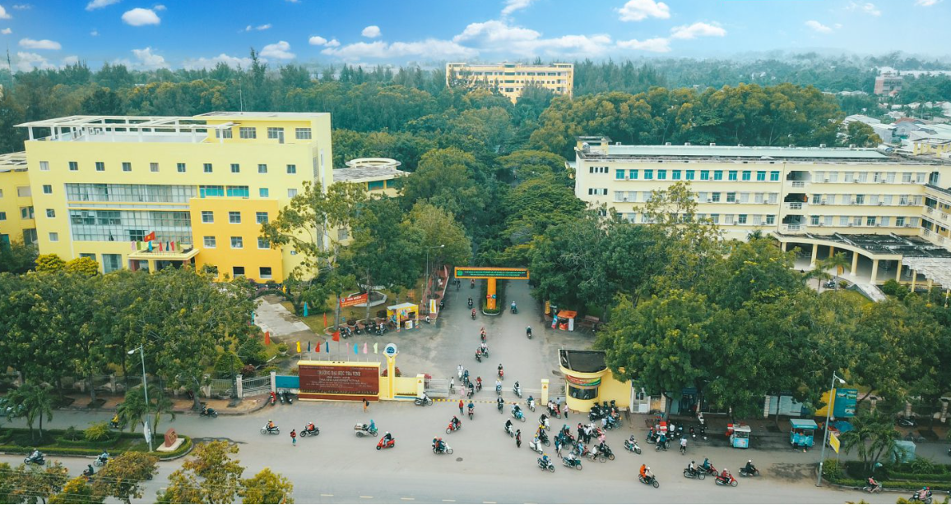

TRƯỜNG KỸ THUẬT VÀ CÔNG NGHỆ
KHOA CÔNG NGHỆ THÔNG TIN
LỚP DT23TTK10
ĐỒ ÁN MÔN HỌC: CHUYÊN ĐỀ ASP.NET
XÂY DỰNG WEBSITE BÁN GIÀY
Giảng viên hướng dẫn: TS. Nguyễn Nhứt Lam Sinh viên thực hiện: Võ Quang Thịnh
MSSV: 170123282
Lớp: DT23TTK10
Vĩnh Long, tháng 10 năm 2025

Slide 2

LỜI CẢM ƠN
Trước hết, em xin bày tỏ lòng biết ơn đến toàn thể quý Thầy/Cô Trường Đại học Trà Vinh, đặc biệt là Khoa Công nghệ Thông tin đã tận tình giảng dạy, truyền đạt cho em những kiến thức nền tảng cũng như chuyên ngành trong suốt thời gian học tập tại trường. Những bài giảng, những định hướng quý báu đã trở thành hành trang quan trọng để em có thể vận dụng vào thực tế và hoàn thành đồ án này.
Em xin gửi lời cảm ơn sâu sắc nhất đến Thầy TS. Nguyễn Nhứt Lam – người trực tiếp hướng dẫn, đã luôn tận tâm chỉ bảo, định hướng, đưa ra những góp ý xác đáng và hỗ trợ em khắc phục những khó khăn trong quá trình nghiên cứu và phát triển Website. Sự kiên nhẫn, tận tình và trách nhiệm của Thầy chính là động lực to lớn giúp em kiên trì hoàn thành đồ án.
Bên cạnh đó, em cũng xin cảm ơn các Thầy/Cô trong Hội đồng phản biện đã dành thời gian đọc, đánh giá và đưa ra những nhận xét quý báu để em có cơ hội nhìn nhận lại công việc của mình, đồng thời rút ra nhiều bài học kinh nghiệm cho con đường nghề nghiệp sau này.
Em xin cảm ơn gia đình, bạn bè, đồng nghiệp đã luôn đồng hành, chia sẻ, đóng góp ý kiến và giúp đỡ em trong quá trình tìm kiếm tài liệu, thử nghiệm và hoàn thiện sản phẩm.
Do kiến thức và kinh nghiệm thực tiễn còn hạn chế, đồ án chắc chắn không tránh khỏi những thiếu sót. Em kính mong nhận được sự thông cảm và những góp ý chân thành từ quý Thầy/Cô để có thể hoàn thiện hơn trong tương lai.
Xin trân trọng cảm ơn!

Slide 3


TÓM TẮT ĐỒ ÁN
Đề tài “Xây dựng Website bán giày” bằng ASP.NET được thực hiện với mục tiêu phát triển một hệ thống thương mại điện tử hỗ trợ hoạt động mua bán giày trực tuyến, vừa đáp ứng nhu cầu thực tiễn vừa giúp sinh viên vận dụng kiến thức đã học vào thực hành. Trong quá trình nghiên cứu, em đã tiến hành phân tích yêu cầu hệ thống và xác định các chức năng cốt lõi như quản lý sản phẩm, giỏ hàng, đặt hàng, quản lý khách hàng và quản trị hệ thống. ASP.NET được lựa chọn làm nền tảng phát triển nhờ khả năng tích hợp tốt với SQL Server, tính bảo mật cao và hỗ trợ đầy đủ cho xây dựng ứng dụng web hiện đại. Hệ thống được triển khai theo mô hình ba lớp nhằm đảm bảo khả năng mở rộng và dễ dàng bảo trì, đồng thời cơ sở dữ liệu được thiết kế với các ràng buộc hợp lý để duy trì tính toàn vẹn dữ liệu.
Kết quả của đồ án là một website hoàn chỉnh cho phép người dùng đăng ký, đăng nhập, tìm kiếm sản phẩm, thêm vào giỏ hàng, đặt hàng và theo dõi tình trạng đơn hàng, trong khi quản trị viên có thể quản lý danh mục, sản phẩm, khách hàng và đơn hàng. Giao diện được xây dựng trực quan, thân thiện với người dùng và hỗ trợ các tính năng tìm kiếm, phân trang, lọc sản phẩm để nâng cao trải nghiệm. Thông qua quá trình thực hiện, em không chỉ củng cố kiến thức về ASP.NET, SQL, mô hình phát triển ứng dụng web mà còn rèn luyện kỹ năng phân tích, thiết kế hệ thống cũng như tổ chức và quản lý một dự án phần mềm thực tế.

Slide 4
ĐỒ ÁN
XÂY DỰNG WEBSITE
BÁN GIÀY
CHƯƠNG 1: TỔNG QUAN
CHƯƠNG 2: NGHIÊN CỨU LÝ THUYẾT
CHƯƠNG 3: HIỆN THỰC HÓA NGHIÊN CỨU
CHƯƠNG 4: KẾT QUẢ NGHIÊN CỨU
CHƯƠNG 5: KẾT LUẬN VÀ HƯỚNG PHÁT TRIỂN

Slide 5
CHƯƠNG 1: TỔNG QUAN
Lý do
chọn đề tài
- Thương mại điện tử phát triển mạnh mẽ, mua sắm trực tuyến tiện lợi, nhanh chóng và đa dạng sản phẩm (quần áo, giày dép...).
- Nhiều cửa hàng nhỏ và vừa chưa có hệ thống bán hàng trực tuyến chuyên nghiệp, gây hạn chế trong việc tiếp cận khách hàng.
Mục tiêu nghiên cứu
- Xây dựng một website thương mại điện tử cơ bản phục vụ việc mua bán giày trực tuyến.
- Đáp ứng được các chức năng chính như hiển thị và quản lý sản phẩm, hỗ trợ tìm kiếm và đặt hàng, cung cấp giỏ hàng cho người dùng... hướng tới giao diện thân thiện, dễ sử dụng, đảm bảo mang tính toàn vẹn và bảo mật dữ liệu.
Phạm vi nghiên cứu, triển khai
- Quy trình thiết kế và xây dựng một hệ thống website bán hàng trực tuyến.
- Về phạm vi người dùng (khách hàng và admin), phạm vi chức năng (Quản lý, tìm kiếm và lọc sản phẩm, chức năng giỏ hàng và đặt hàng trực tuyến...), phạm vi kỹ thuật đảm bảo tính tương thích và trải nghiệm tốt trên nhiều thiết bị.
Công nghệ
sử dụng
- ASP.NET Framework.
- Microsoft SQL Server.
- Visual Studio.
- HTML và CSS.

Slide 6
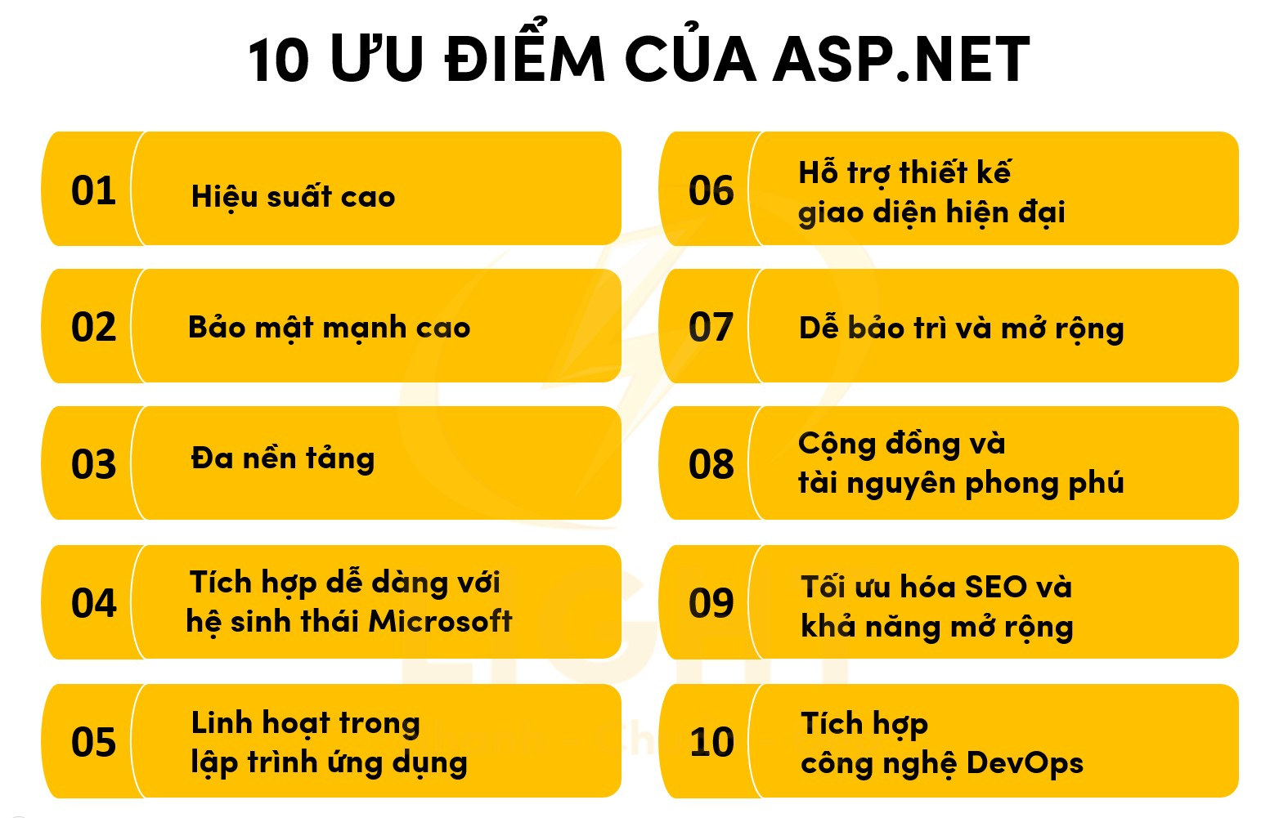



CHƯƠNG 2: NGHIÊN CỨU LÝ THUYẾT
Chi phí cao
Độ phức tạp cao, đòi hỏi hiểu biết sâu
Phụ thuộc hệ sinh thái Microsoft
Ưu điểm của ASP.NET
Khuyết điểm của ASP.NET

Slide 7

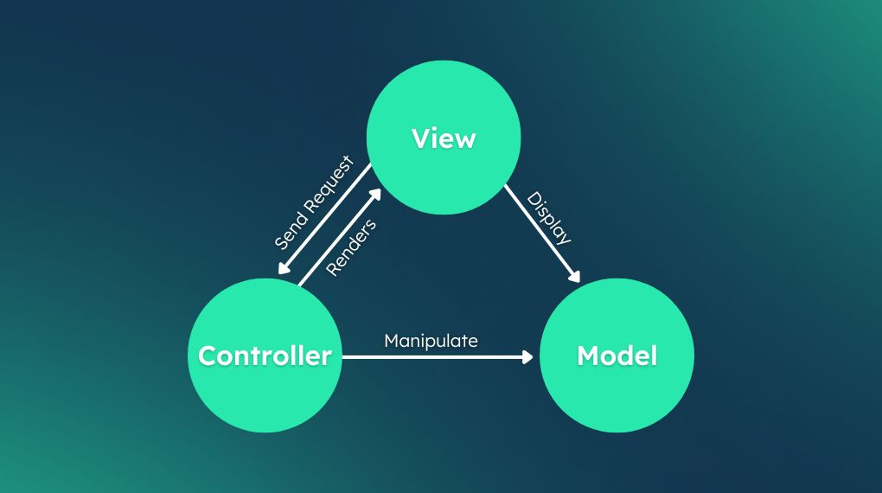



CHƯƠNG 2: NGHIÊN CỨU LÝ THUYẾT
Web forms
MVC (Model - View - Controller)
Razor Pages
SQL Server
ORM – Entity Framework

Slide 8
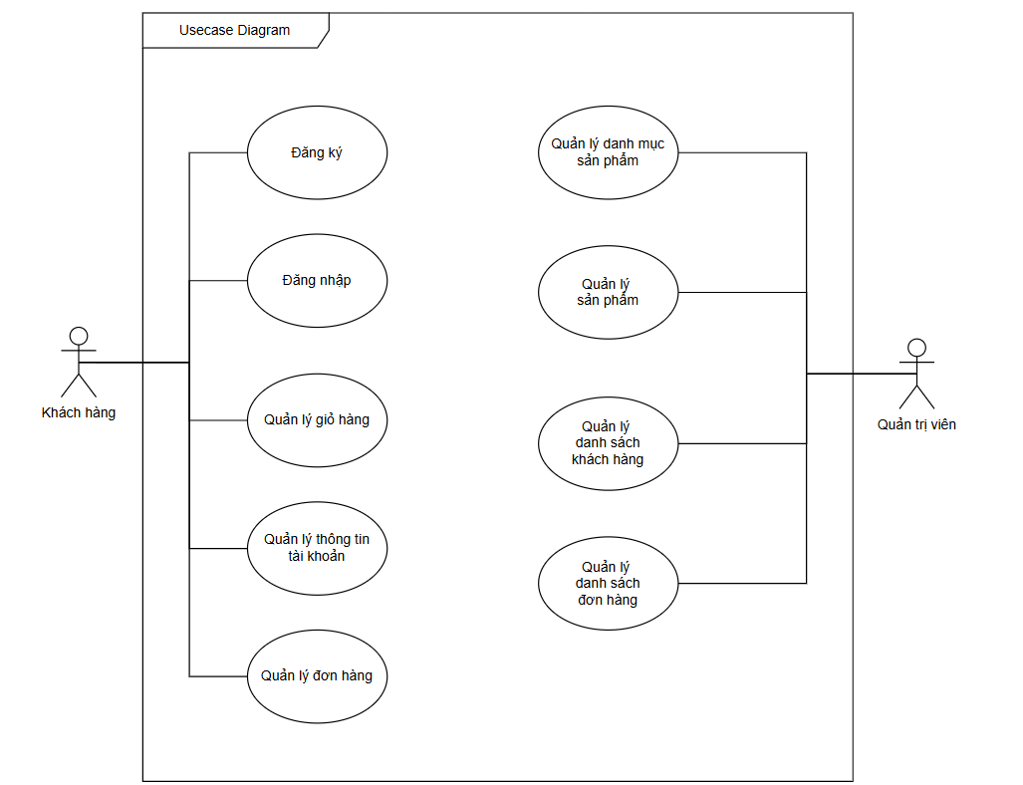
CHƯƠNG 3: HIỆN THỰC HÓA NGHIÊN CỨU
Bảng Orders
Bảng AspNetUsers
Bảng AspNetUserLogins
Bảng OrderDetails
Bảng AspNetRoles
Bảng Products
Bảng AspNetUserRoles
Bảng AspNetUserTokens
Bảng Categories
Bảng AspNetUserClaims
Bảng
__EFMigrations
History
Bảng Brands
Bảng AspNetRoleClaims

Slide 9
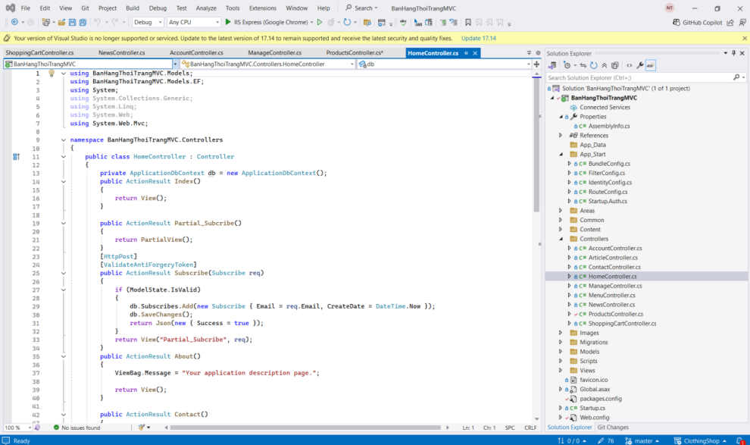
CHƯƠNG 4: KẾT QUẢ NGHIÊN CỨU
HomeController.cs
ProductsController.cs
ShoppingCartController.cs
AccountController.cs,ManageController.cs
NewsController.cs, MenuController.cs, ContactController.cs
Cấu trúc thư mục dự án

Slide 10
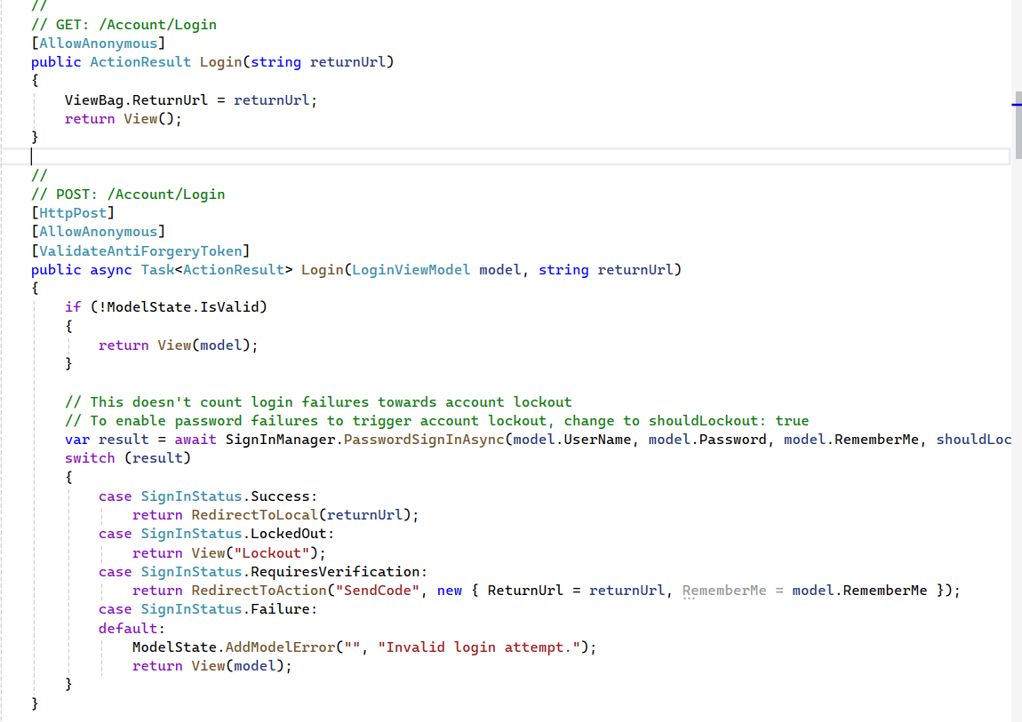
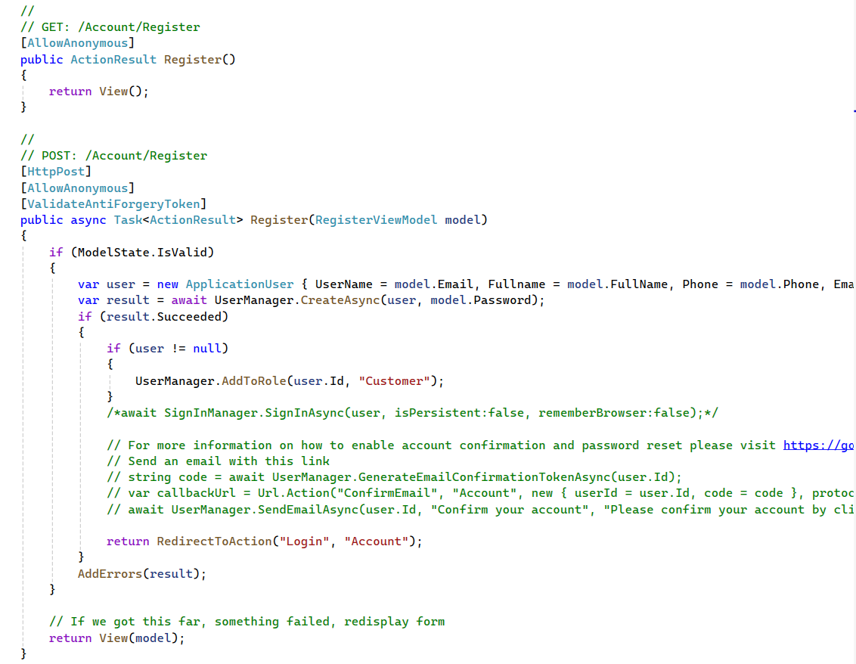
CHƯƠNG 4: KẾT QUẢ NGHIÊN CỨU
Xử lý chức năng đăng nhập
Xử lý chức năng đăng ký

Slide 11
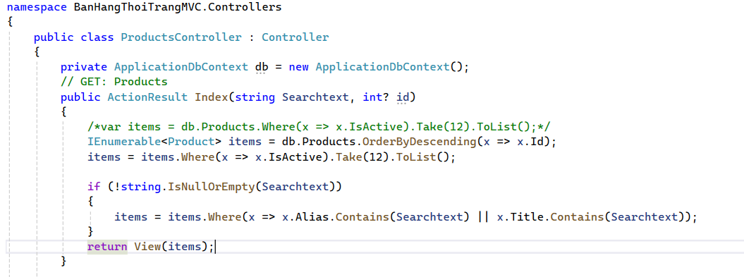
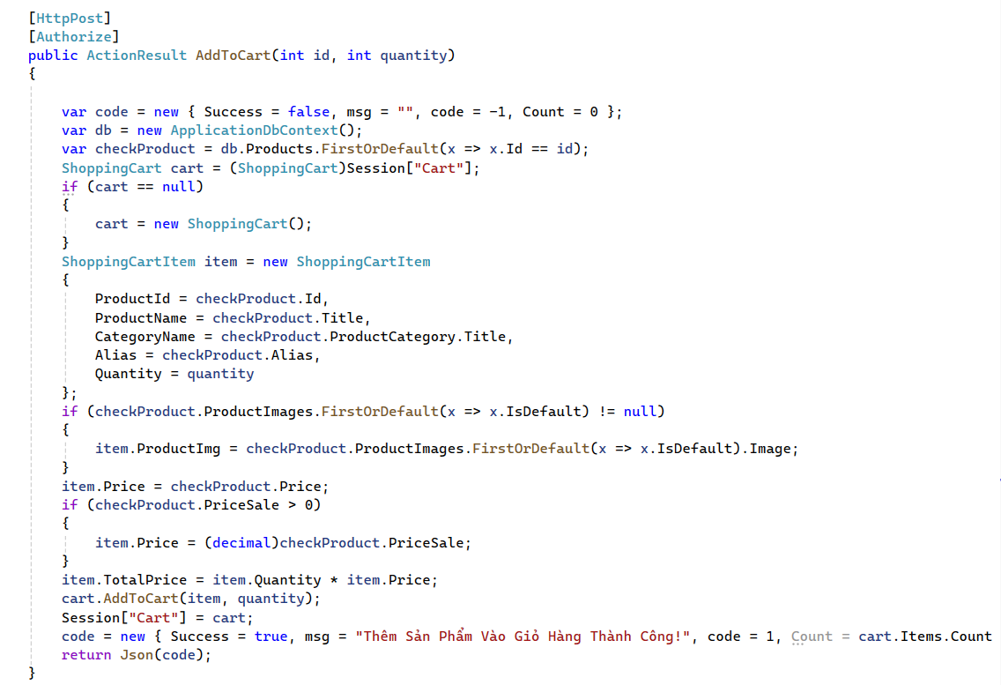
CHƯƠNG 4: KẾT QUẢ NGHIÊN CỨU
Xử lý chức năng hiển thị danh sách sản phẩm
và tìm kiếm sản phẩm
Xử lý chức năng thêm sản phẩm vào giỏ hàng

Slide 12
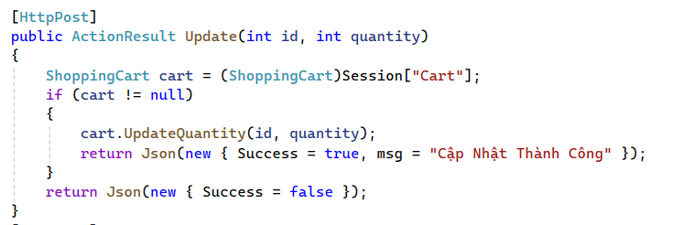
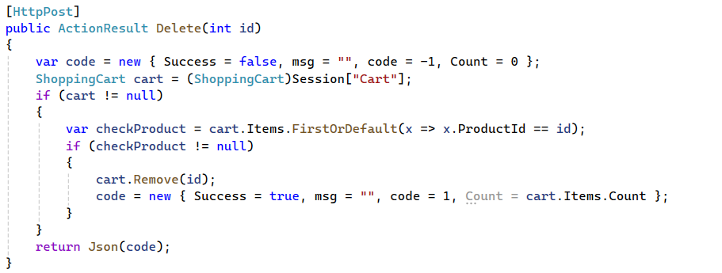
CHƯƠNG 4: KẾT QUẢ NGHIÊN CỨU
Xử lý chức năng cập nhật số lượng trong giỏ hàng
Xử lý chức năng xóa sản phẩm trong giỏ hàng

Slide 13
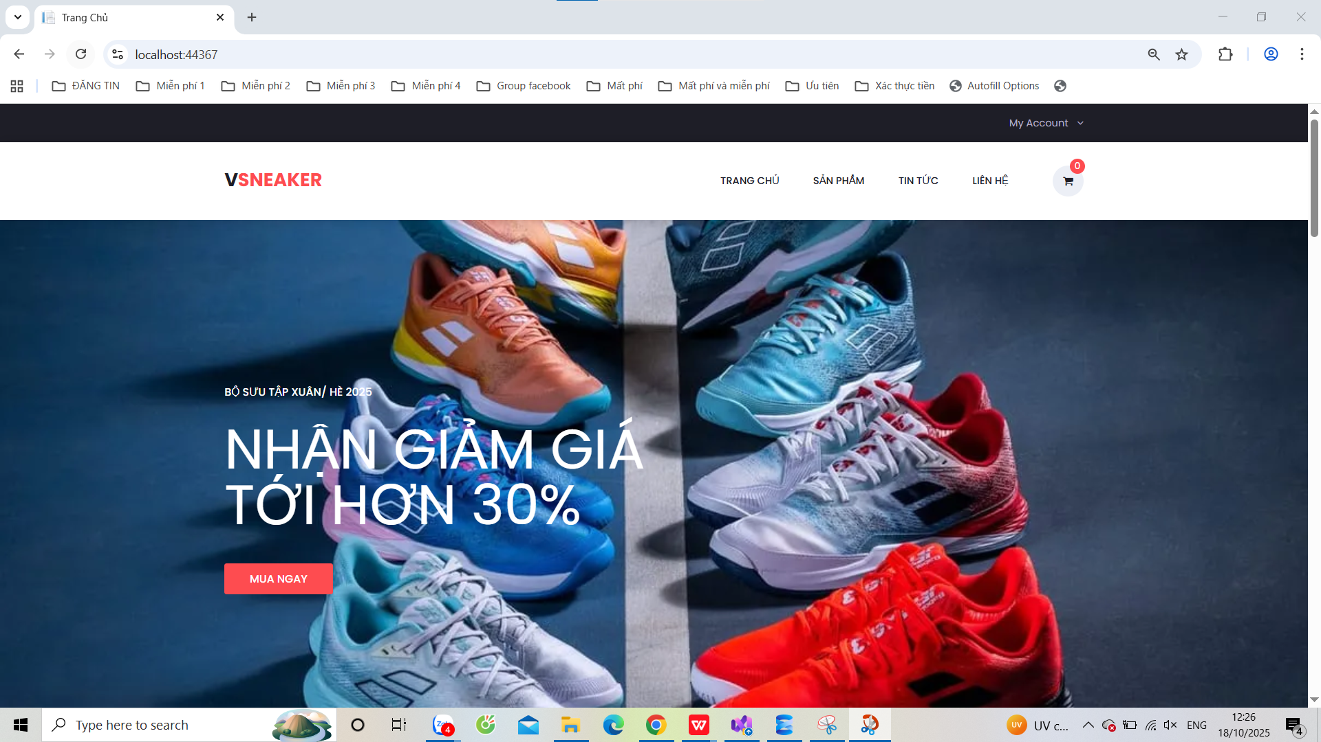
CHƯƠNG 5: KẾT LUẬN VÀ HƯỚNG PHÁT TRIỂN
Các chức năng đã hoàn thành
Chức năng đăng ký
tài khoản
Chức năng đăng nhập
/đăng xuất
Chức năng tìm kiếm
sản phẩm
Chức năng giỏ hàng
Chức năng đặt hàng
Màn hình Trang chủ

Slide 14
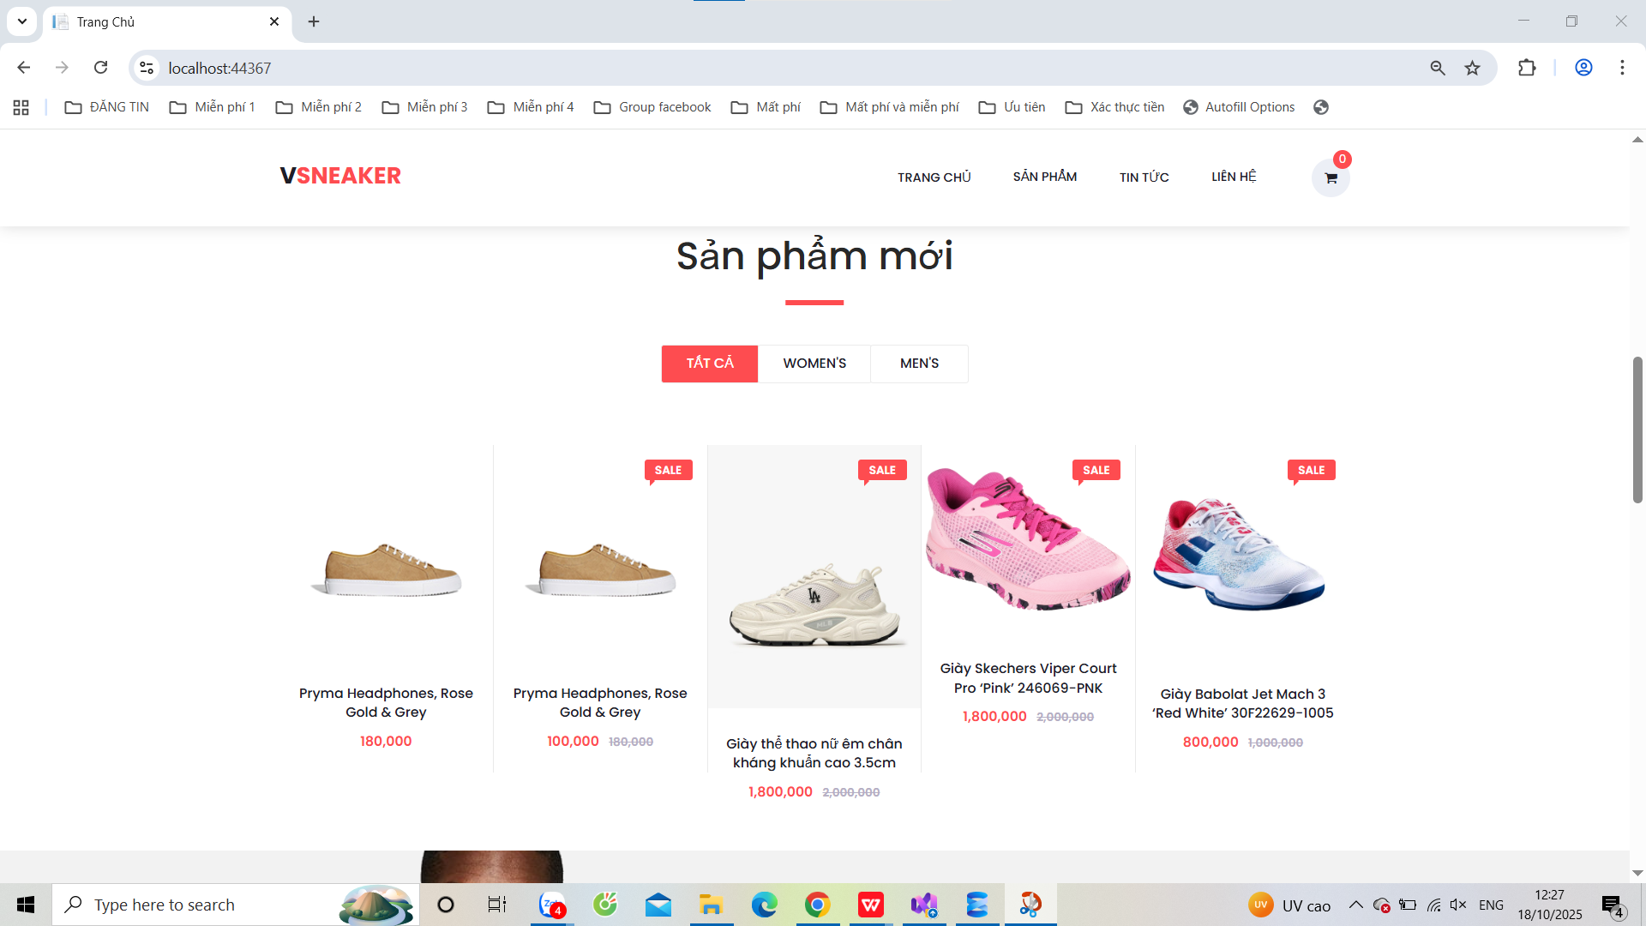
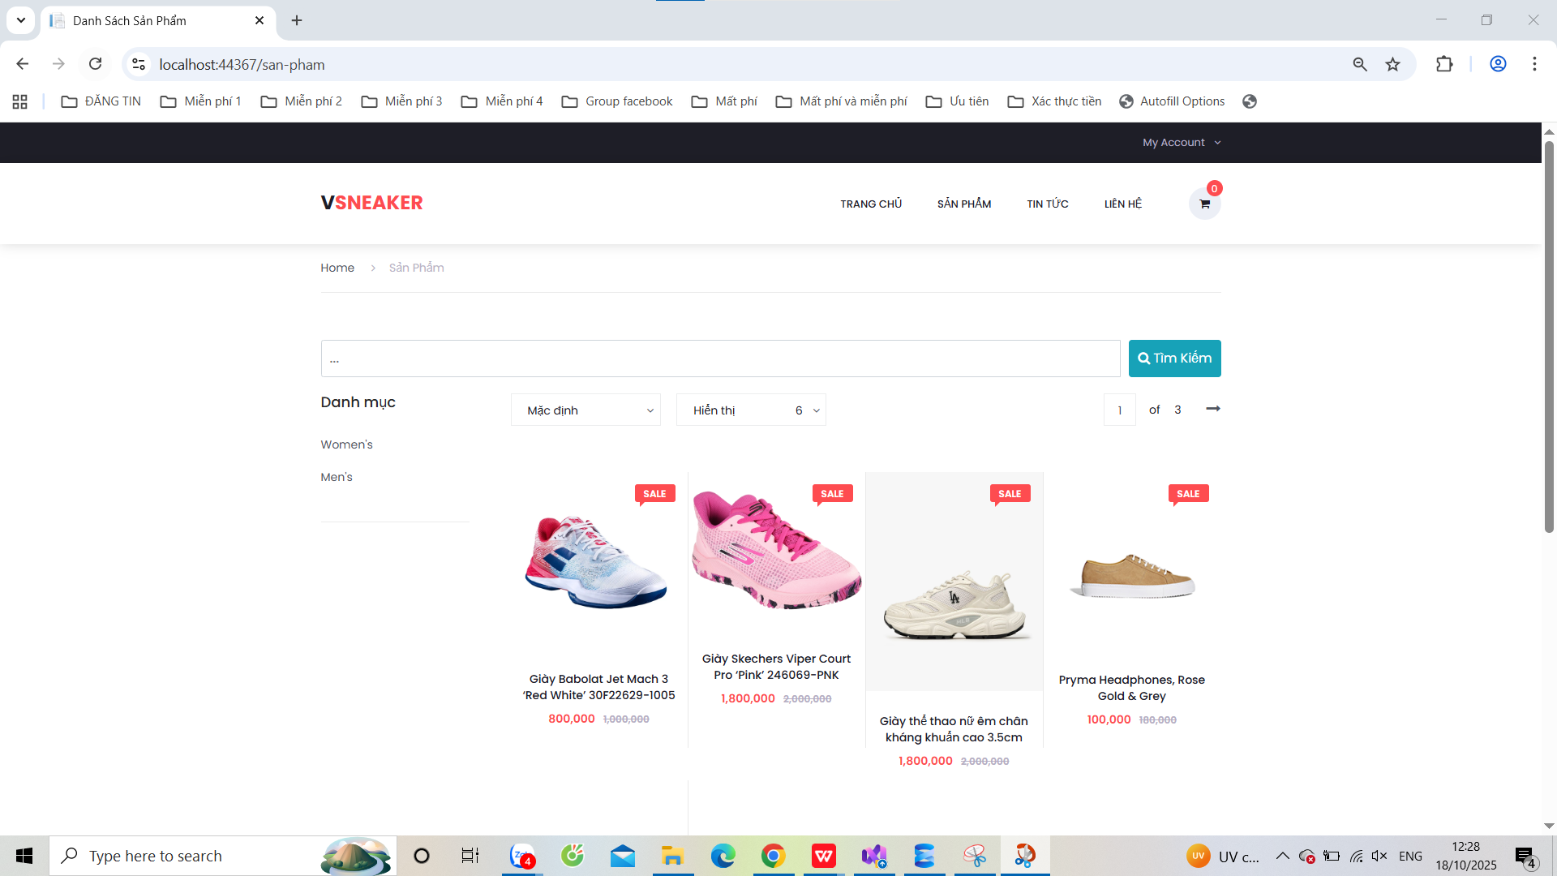
CHƯƠNG 5: KẾT LUẬN VÀ HƯỚNG PHÁT TRIỂN
Màn hình Trang chủ - Sản phẩm mới
Màn hình Danh mục sản phẩm

Slide 15
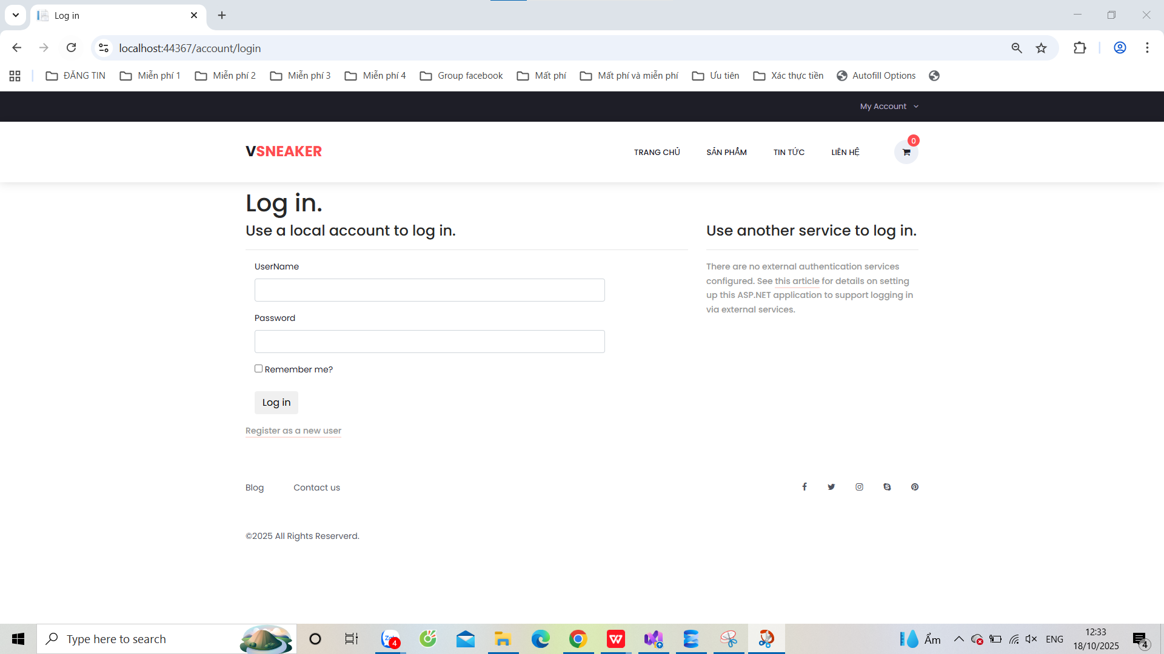
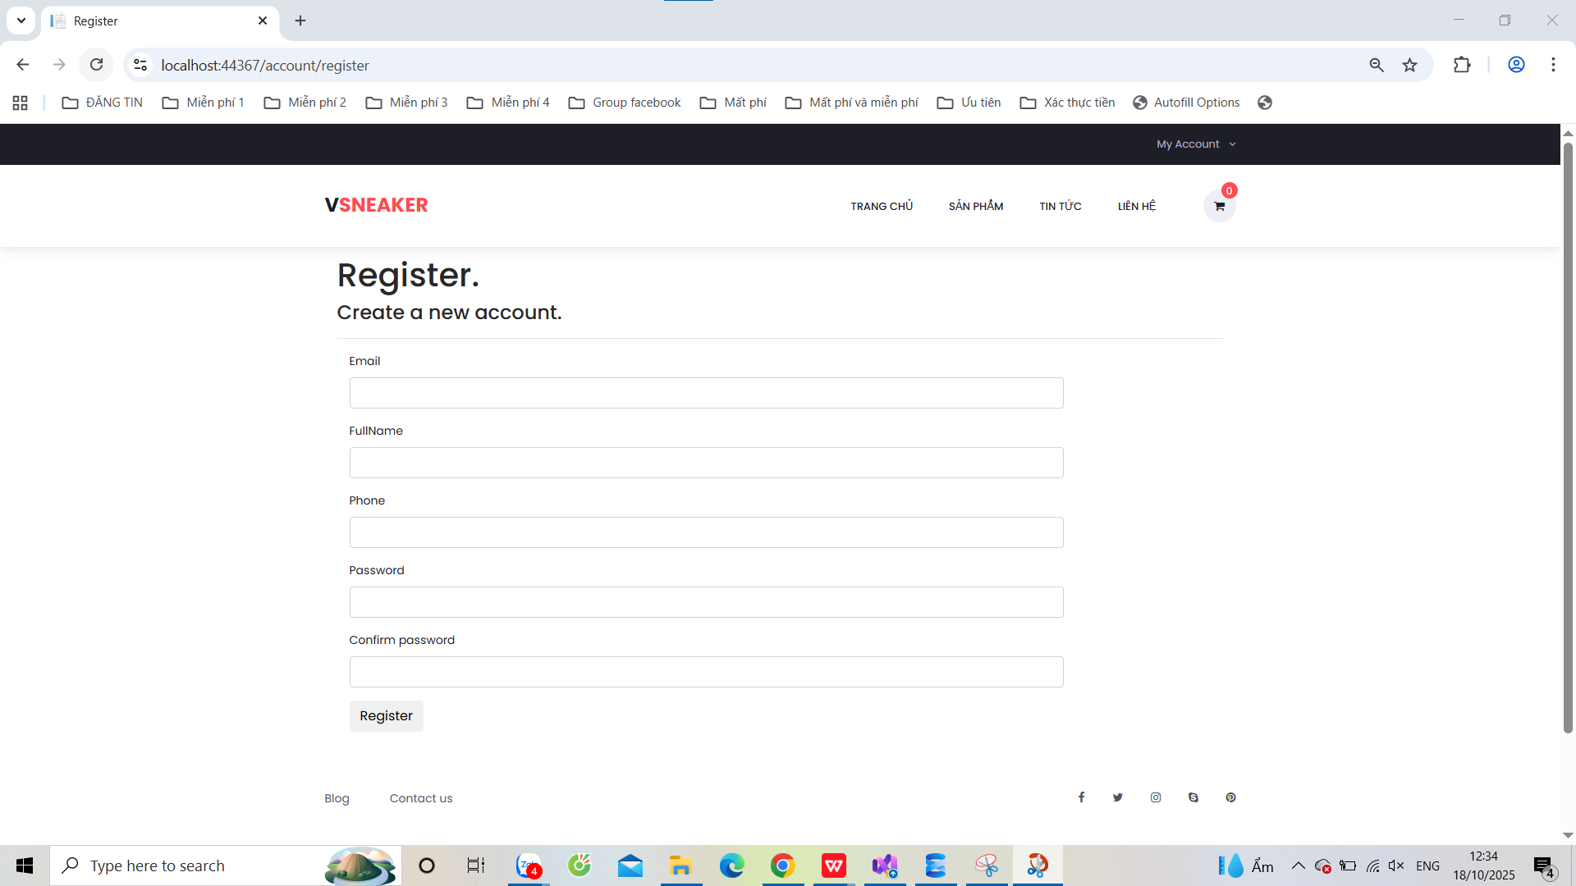
CHƯƠNG 5: KẾT LUẬN VÀ HƯỚNG PHÁT TRIỂN
Màn hình đăng nhập
Màn hình Đăng ký

Slide 16
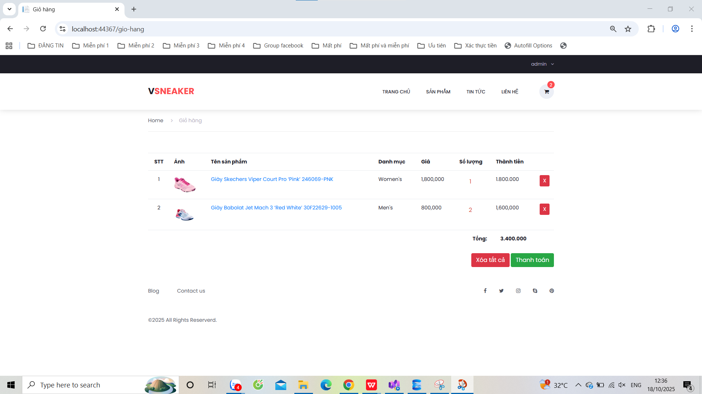
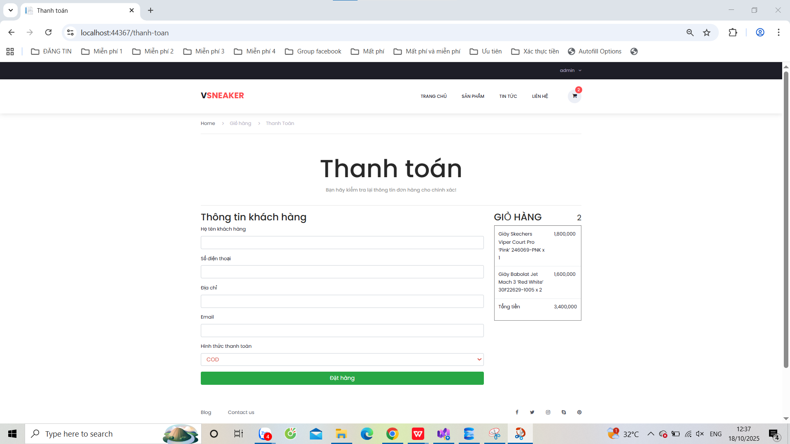
CHƯƠNG 5: KẾT LUẬN VÀ HƯỚNG PHÁT TRIỂN
Màn hình Giỏ hàng
Màn hình điền thông tin giao hàng

Slide 17
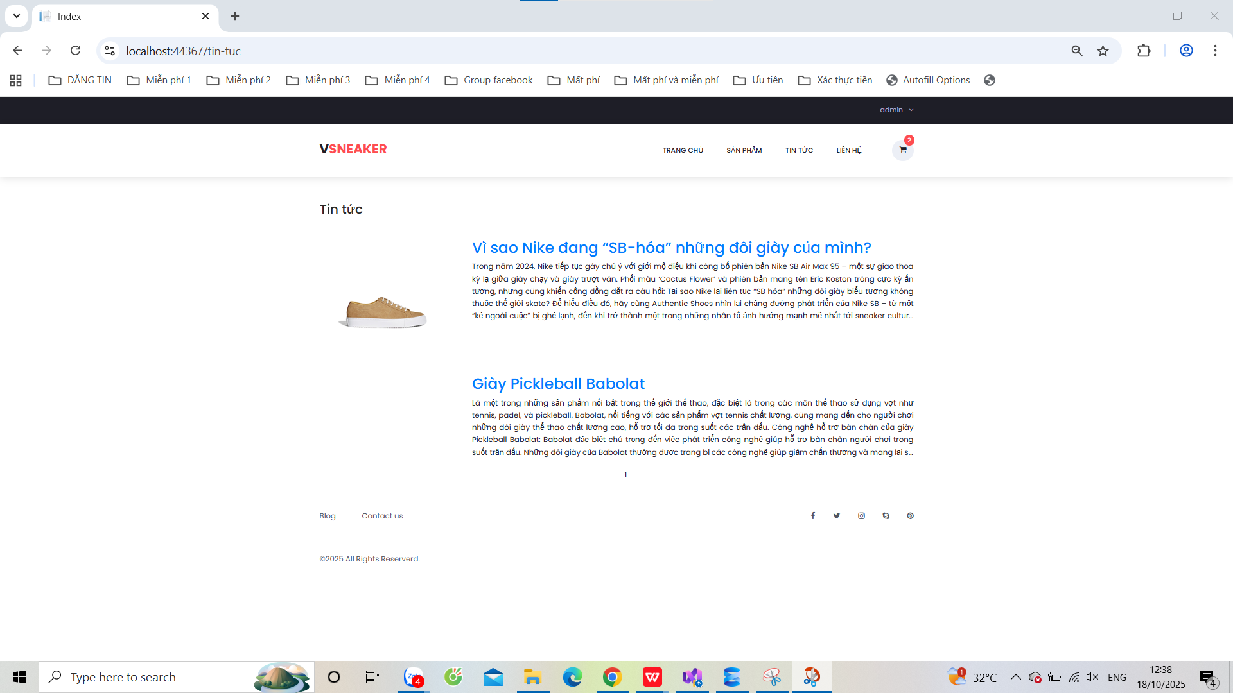
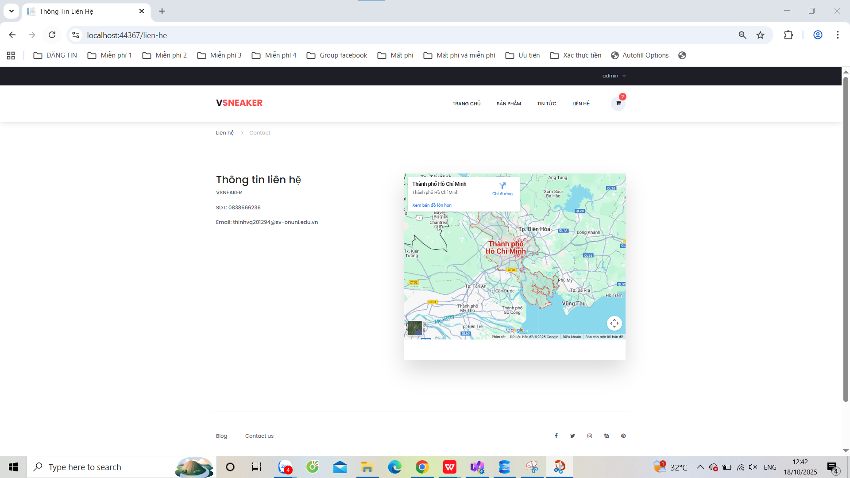
CHƯƠNG 5: KẾT LUẬN VÀ HƯỚNG PHÁT TRIỂN
Màn hình Blog tin tức
Màn hình thông tin liên hệ

Slide 18
CHƯƠNG 5: KẾT LUẬN VÀ HƯỚNG PHÁT TRIỂN
Đánh giá, so sánh mục tiêu ban đầu
- Về mặt chức năng;
- Về mặt kỹ thuật;
- Về mặt giao diện và trải nghiệm người dùng;
- Về tính ổn định;
Hạn chế và hướng phát triển
- Tích hợp cổng thanh toán trực tuyến;
- Tích hợp đánh giá, bình luận, khuyến mãi,...;
- Nâng cao tính bảo mật;
- Phát triển điện toán đám mây, ứng dụng đi động đồng bộ với website;
KẾT LUẬN
Nhìn chung, đồ án không chỉ là một website bán giày trực tuyến có tính ứng dụng thực tiễn mà còn là một minh chứng cho khả năng kết hợp giữa lý thuyết đã học và thực tiễn triển khai, đồng thời thể hiện được khả năng áp dụng tổng hợp kiến thức lập trình web, thiết kế cơ sở dữ liệu và triển khai website thực tế, góp phần giúp các cửa hàng, doanh nghiệp vừa và nhỏ mở ra nhiều hướng phát triển tiềm năng trong tương lai.

Slide 19


TRƯỜNG KỸ THUẬT VÀ CÔNG NGHỆ
KHOA CÔNG NGHỆ THÔNG TIN
LỚP DT23TTK10
Cảm ơn Thầy/Cô đã theo dõi
phần thuyết trình đồ án:
“XÂY DỰNG WEBSITE BÁN GIÀY”
XIN TRÂN TRỌNG CẢM ƠN!

